Slide 1

А.П.Чехов «Ванька»
Начальная школа

Slide 2
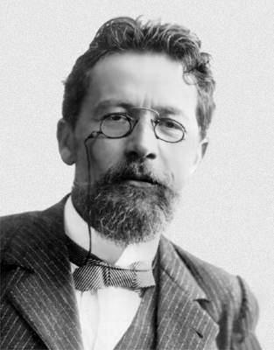
Антон Павлович Чехов
1860 – 1904 г.г.
Великий русский писатель, известный во всём мире.
Лев Николаевич Толстой назвал Антона Павловича Чехова «Несравненным художником жизни».
Рассказы Чехова о детях – непревзойдённые шедевры русской литературы.

Slide 3



Произведения Антона Павловича Чехова о детях и взрослых

Slide 4
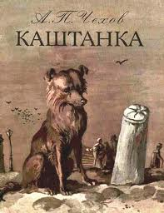

Рассказы Антона Павловича Чехова о животных

Slide 5

Рассказ Антона Павловича Чехова «Ванька»

Slide 6
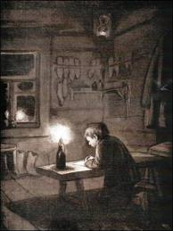
«Ванька Жуков, девятилетний мальчик, отданный три месяца тому назад в ученье к сапожнику Аляхину, в ночь под Рождество не ложился спать…»

Slide 7

Словарная работа
2 группа:
клирос
выволочка
тулуп
1 группа:
заутреня
колодка
шпандырь
3 группа:
образ
ледник
горничная
4 группа:
подпасок
кучер
ямщик

Slide 8
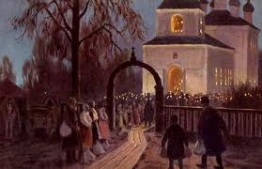
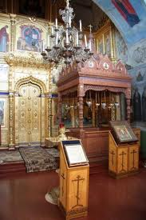
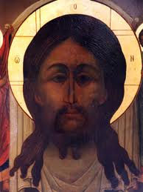
заутреня
образ
клирос

Slide 9
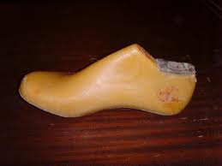
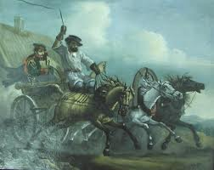
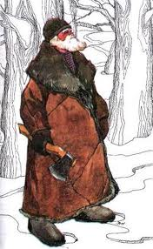
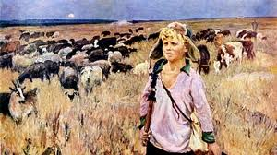
колодка
кучер, ямщик
тулуп
подпасок

Slide 10
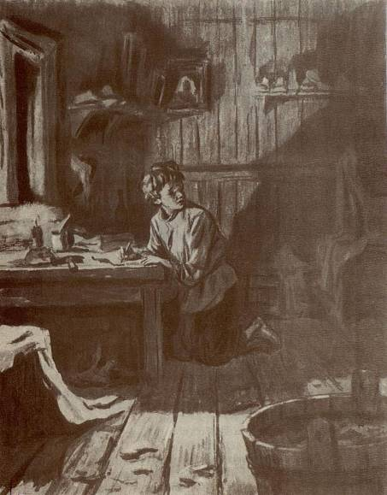
Ванька живет в постоянном страхе перед хозяевами. И автор каждым движением Ваньки показывает его страх, предосторожность, затравленность, нервозность, одиночество.

Slide 11
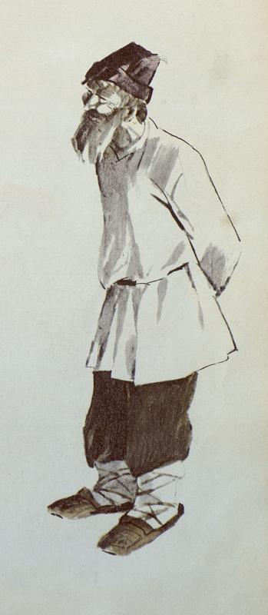
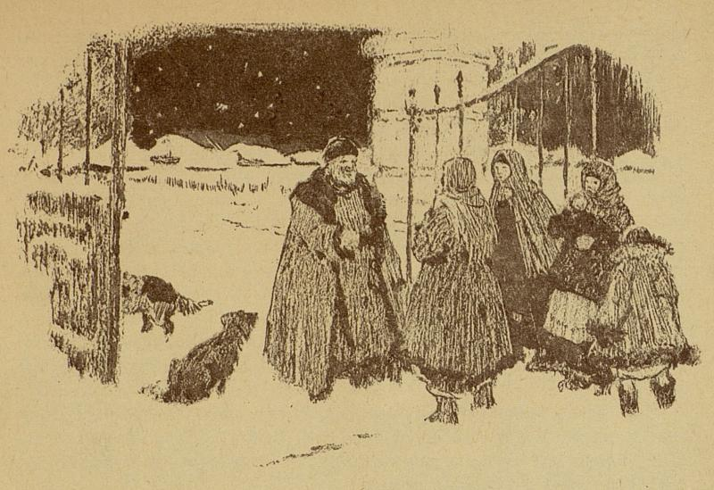
«Милый дедушка, Константин Макарыч!»
высокий, тощенький, маленький, угрюмый, со смеющимся лицом, жесткий, добродушный, веселый, юркий, тихий, скромный, балагур, сапожник, сторож, подвижный, курит трубку, нюхает табак.

Slide 12
«Милый дедушка, Константин Макарыч!»
высокий, тощенький, маленький, угрюмый, со смеющимся лицом, жесткий, добродушный, веселый, юркий, тихий, скромный, балагур, сапожник, сторож, подвижный, курит трубку, нюхает табак.

Slide 13
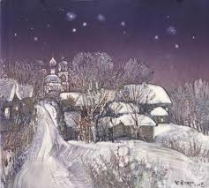
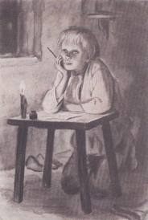
Воспоминания Ваньки
«… и Млечный Путь вырисовывается так ясно, как будто его перед праздником помыли и потёрли снегом…»

Slide 14
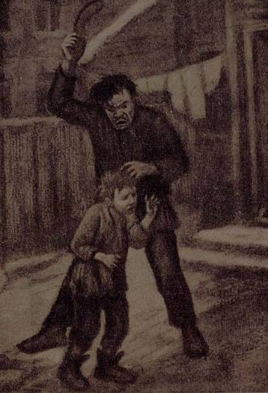
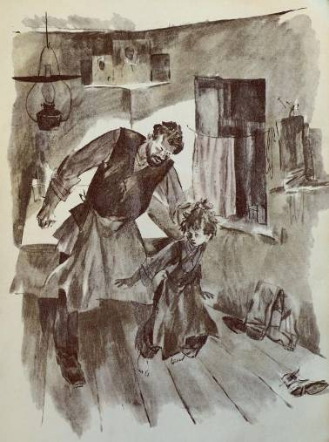
Ванька и его городские хозяева
«А намедни хозяин колодкой по голове ударил, так что упал и насилу очухался…»

Slide 15
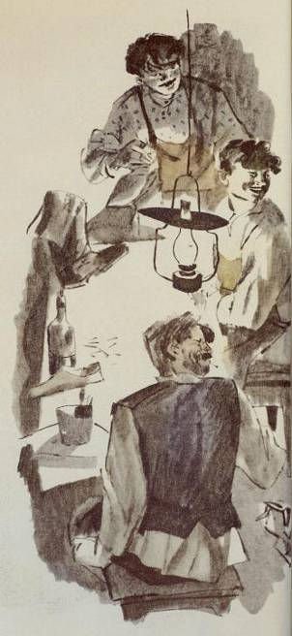
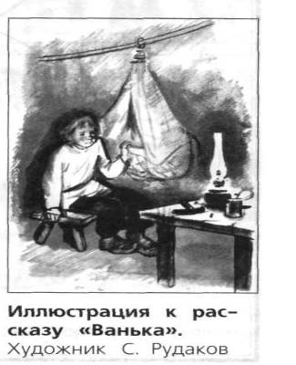
Ванька и подмастерья
«Подмастерья надо мной насмехаются…»
«Пропащая моя жизнь, хуже собаки всякой…»

Slide 16
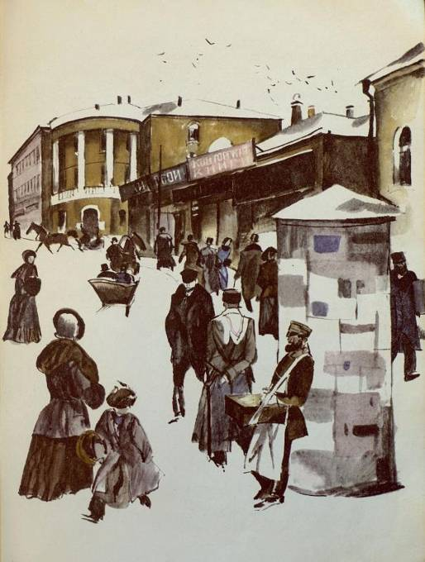
«А Москва город большой…»
Какой предстаёт Москва перед нами в описании Ваньки?
Что его особенно поразило?

Slide 17
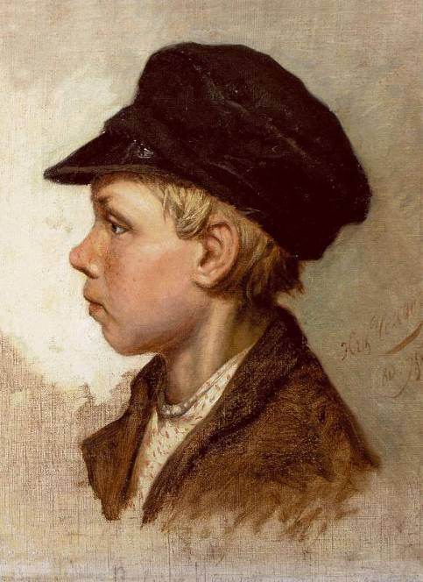
Характеристика Ваньки
добрый
трудолюбивый
воспитанный
вежливый
сообразительный
активный
наблюдательный
любознательный
находчивый
доверчивый

Slide 18
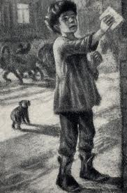
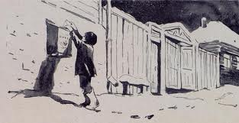
Дойдет ли письмо до адресата?
«на деревню дедушке…»

Slide 19
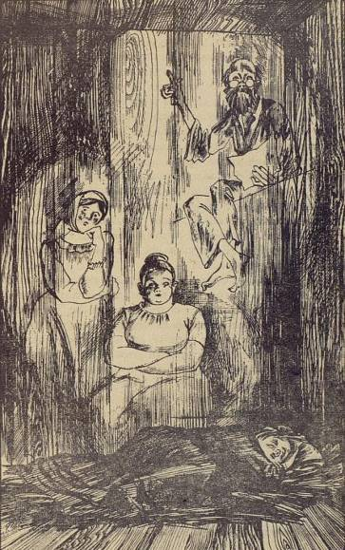
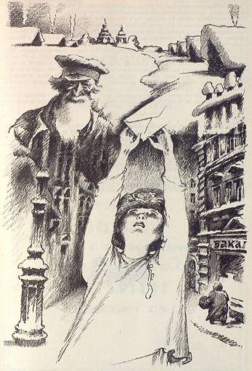
«Убаюканный сладкими надеждами, он час
спустя крепко спал…»

Slide 20
Домашнее задание.
Выразительное чтение эпизодов:
«Ванька»,
«Как Ванька собирается писать письмо»,
«Письмо»,
«Описание Москвы»,
«Дедушка»,
«Описание морозной ночи в деревне»,
«Дед рубит елку»,
«Елка в барском доме»,
«Обещания Ваньки»,
«Собака Вьюн»

Slide 21
Презентацию подготовила учитель начальных классов ГБОУ СОШ №1288
г. Москвы Пичугина И.В.

